Slide 1

RESONANSI
GELOMBANG BUNYI
i

Slide 2
KELOMPOK A
Ariski Myardi (1103220019)
Dwi Agus Cahyo Ilahi (1103223043)
M. Agil Syaifullah Daulay (1103223005)
Nofri Irfandi (1103223051)
Syahla Setia Pratiwi (1103220028)

Slide 3
TUJUAN
2.
3.
1.
Memahami peristiwa resonansi gelombang bunyi
Menentukan kecepatan rambat bunyi dalam udara
Memahami pengaruh perubahan suhu terhadap cepat rambat bunyi

Slide 4
DASAR TEORI

Slide 5
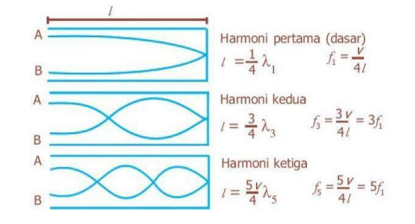
Resonansi adalah peristiwa bergetarnya suatu benda disebabkan karena pengaruh benda lain yang bergetar dengan frekuensi sama dengan sumbernya. sumber getaran tersebut dapat berasal dari dawai dan tabung udara seperti pada pipa organa.
Sebuah gelombang jika melalui dua buah medium, maka gelombang tersebut akan ditransmisikan dan dipantulkan. Pada kejadian tersebut berlaku kekekalan energi dan daya, hal tersebut dapat dinyatakan dalam amplitudo. Amplitudo merupakan besar kecilnya suara atau volume.
Pengamatan fenomena resonansi dapat kita lakukan pada tabung resonansi yang panjang kolom udaranya bisa diatur dengan cara menaikkan atau menurunkan permukaan air. Resonansi akan terjadi pada saat panjang kolom udara sama dengan.

Slide 6
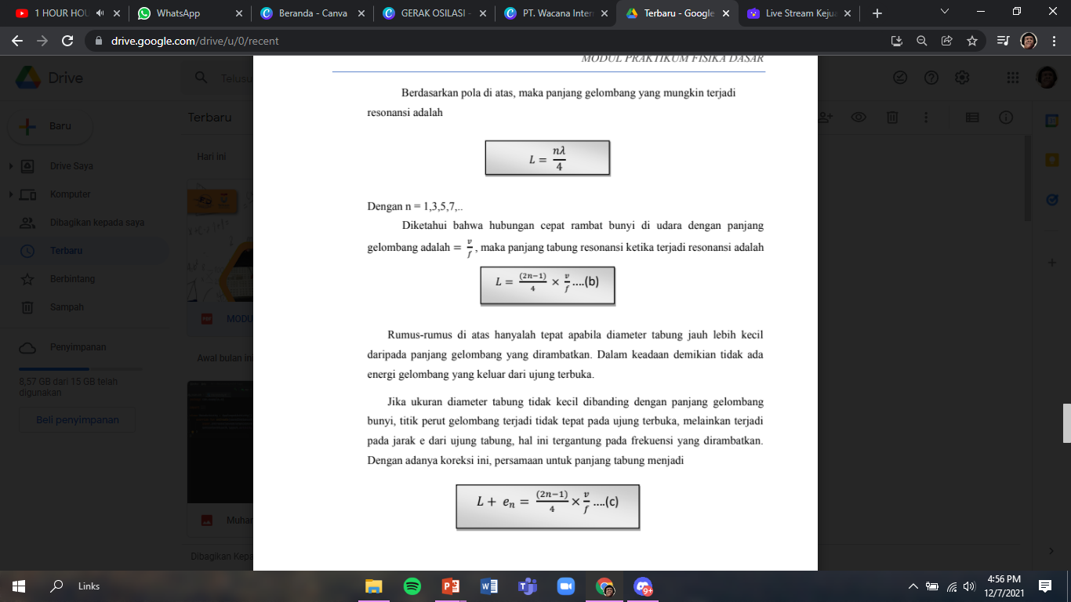


Berdasarkan pola di atas, maka panjang gelombang yang mungkin terjadi resonansi
$$λ$$
Dengan n = 1, 3, 5, 7, …
Diketahui bahwa hubungan cepat rambat bunyi di udara dengan Panjang gelombang adalah $λ=\frac{v}{f}$ , maka panjang tabung resonansi ketika terjadi resonansi

Slide 7
Rumus-rumus di atas hanyalah tepat apabila diameter tabung jauh lebih kecil daripada panjang gelombang yang dirambatkan. Jika ukuran diameter tabung tidak kecil dibanding dengan panjang gelombang bunyi, titik perut gelombang terjadi tidak tepat pada ujung terbuka, melainkan terjadi pada jarak E dari ujung tabung, hal ini tergantung pada frekuensi yang dirambatkan. Dengan adanya koreksi ini, persamaan untuk panjang tabung menjadi

Slide 8
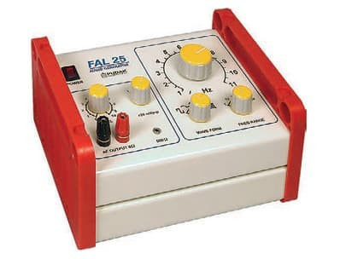
AUDIO FREQUENCY GENERATOR
Audio Frequency Generator atau AFG adalah alat untuk menghasilkan gelombang dengan amplitudo, frekuensi, dan bentuk gelombang yang bisa kita atur. Pada praktikum ini, AFG akan disambungkan ke speaker sehingga bunyi yang keluar dari speaker dapat diatur sesuai dengan yang dibutuhkan.
1. Pengatur frekuensi
2. Orde frekuensi
3. Pengatur volume
4. Orde volume
5. Pengatur jenis gelombang
6. Output

Slide 9
PENGOLAHAN
DATA

Slide 10
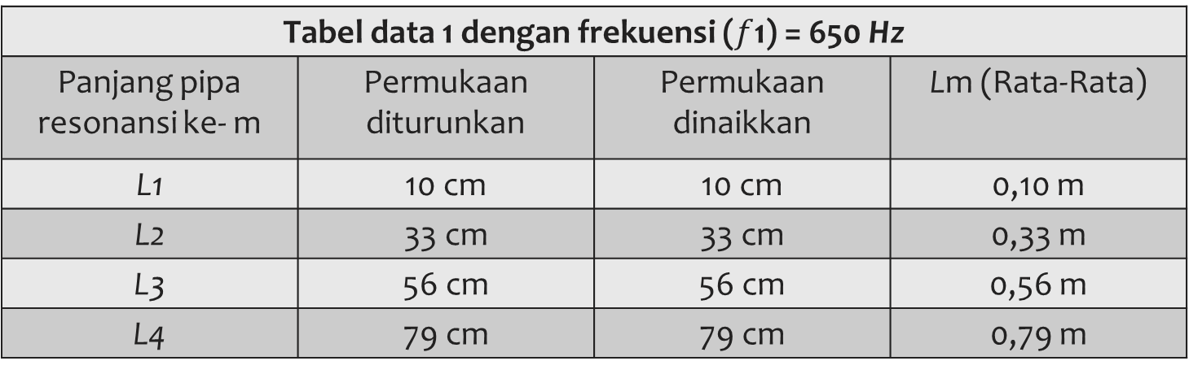
PERHITUNGAN 650HZ
Tabel data 1 dengan frekuensi ($f$1) = 650 Hz
Panjang pipa resonansi ke- m | Permukaan diturunkan | Permukaan dinaikkan | Lm (Rata-Rata)
L1 | 10 cm | 10 cm | 0,10 m
L2 | 33 cm | 33 cm | 0,33 m
L3 | 56 cm | 56 cm | 0,56 m
L4 | 79 cm | 79 cm | 0,79 m

Slide 11
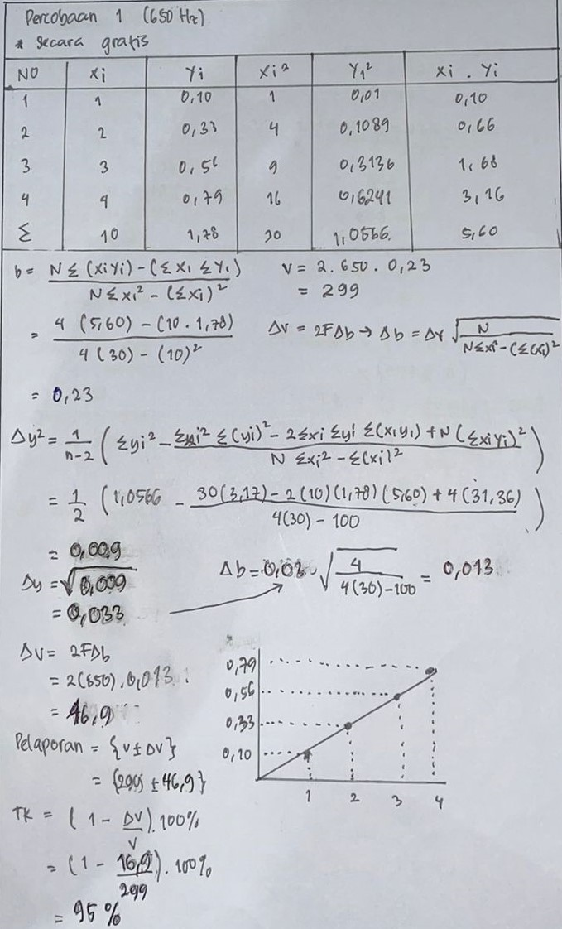
SECARA GRAFIS

Slide 12
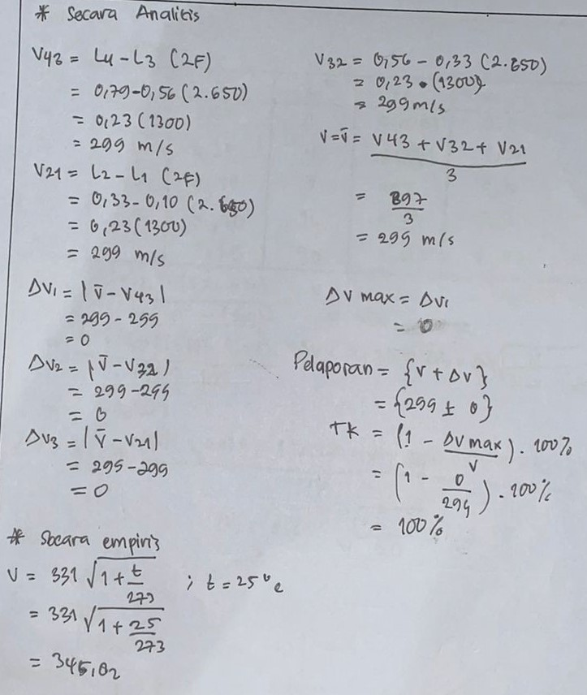
SECARA ANALISIS & SECARA EMPIRIS

Slide 13

PERHITUNGAN 750HZ
Tabel data 1 dengan frekuensi ($f$1) = 750 Hz
Panjang pipa resonansi ke- m | Permukaan diturunkan | Permukaan dinaikkan | Lm (Rata-Rata)
L1 | 9 cm | 9 cm | 0,9 m
L2 | 29 cm | 29 cm | 0,29 m
L3 | 50 cm | 50 cm | 0,50 m
L4 | 70 cm | 70 cm | 0,70 m

Slide 14
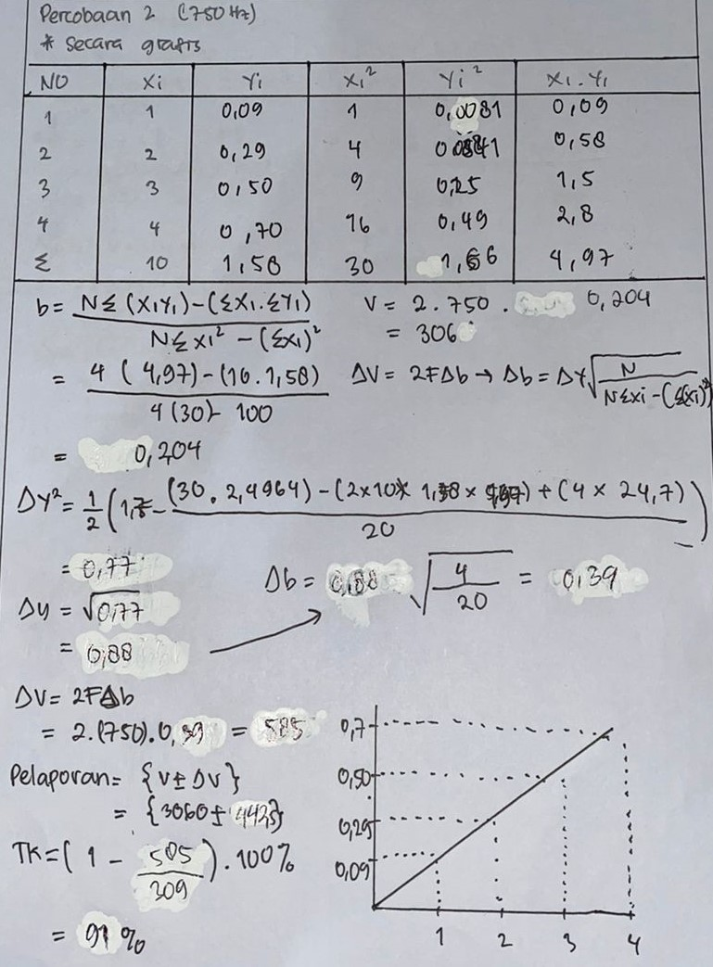
SECARA GRAFIS

Slide 15
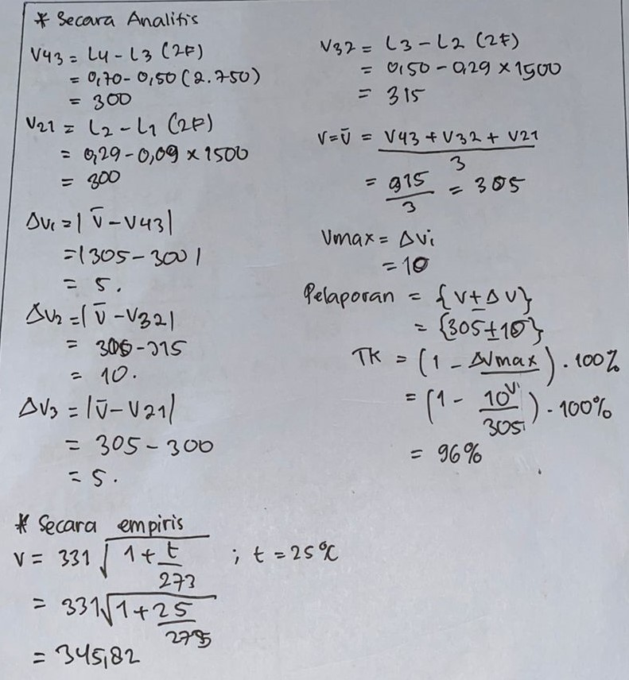
SECARA ANALISIS
DAN SECARA EMPIRIS

Slide 16
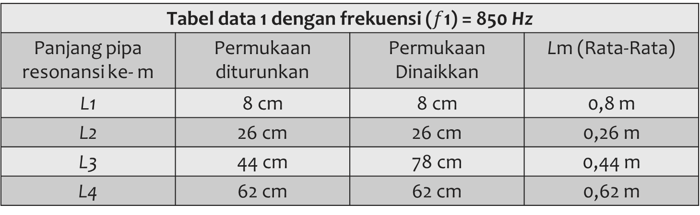
PERHITUNGAN 850HZ
Tabel data 1 dengan frekuensi ($f$1) = 850 Hz
Panjang pipa resonansi ke- m | Permukaan diturunkan | Permukaan Dinaikkan | Lm (Rata-Rata)
L1 | 8 cm | 8 cm | 0,8 m
L2 | 26 cm | 26 cm | 0,26 m
L3 | 44 cm | 78 cm | 0,44 m
L4 | 62 cm | 62 cm | 0,62 m

Slide 17
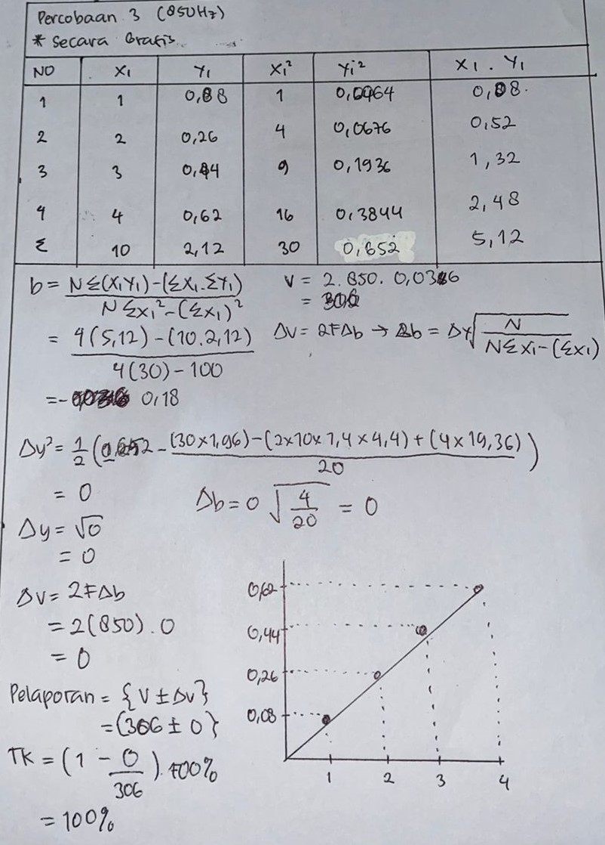
SECARA GRAFIS

Slide 18
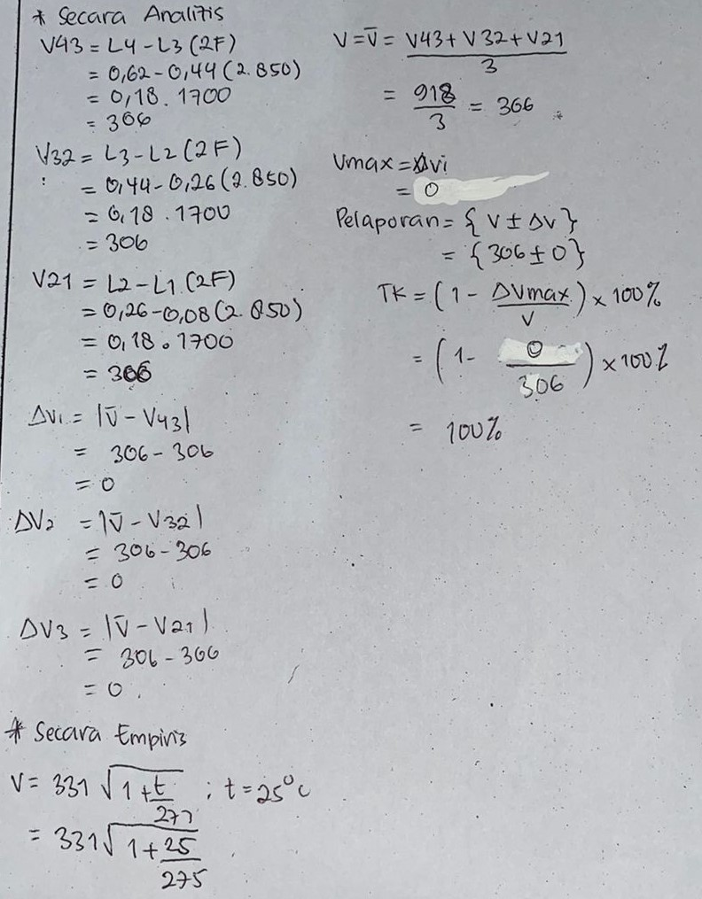
SECARA ANALIS
DAN SECARA EMPIRIS

Slide 19
ANALISIS
-
Pada penilitian resonansi gelombang bunyi kali ini dapat di kumpulkan data data yang terkait dengan praktikum. Resonansi gelombang bunyi merupakan pertistiwa bergetarnya suatu benda disebabkan karena pengaruh benda lain yang bergetar dengan frekuensi sama dengan sumbernya. Pada praktikum kali ini menggunakan tabung dengan salah satu ujung yang terbuka dan dan ujung yang lainnya tertutup. Di ujung terbuka di letakkan sumber bunyi, sedangkan di ujung tertutupnya berupa batas antara udara dan cairan.

Slide 20
-
Jika bunyi yang di dengar lebih kuat hal ini menunjukkan adanya resonansi udara dalam tabung, pengambilan data bergantung pada keras atau kecilnya frekuensi dengan memanfaatkan speaker yang terpasang pada alat praktikum RGB. Perolehan data yang didapat pada penelitian resonansi gelombang bunyi ini memiliki faktor yang mempengaruhinya, salah satunya adalah cepat rambat bunyi di udara sangat di pengaruhi suhu udara. Semakin tinggi suhu udara maka nilai cepat rambat bunyi akan semakin besar dabbegitupun sebaliknya. Selain itu setiap proses pengambilan data pada penelitian tetntunya memiliki keterbatasan pengamat, contohnya seperti pendengaran setiap pengamat berbeda dan dengan kondisi suasana yang cukup ramai, membuat kesulitan untuk menentukan titik resonansi yang di dengar.

Slide 21
KESIMPULAN
Proses pengambilan data masih dilakukan secara manual.
01.
Resonansi merupakan peristiwa bergetarnya suatu benda di sebabkan karena pengaruh benda lain yang bergetar dengan frekuensi sama dengan sumbernya
02.
Semakin tinggi suhu udara maka nilai cepat rambat bunyi akan semakin besar, sebaliknya semakin kecil suhu udara maka cepat rambat bunyi akan semakin kecil
03.
04.
Faktor keterbatasan pengamat berpengaruh dalam penelitian resonansi gelombang bunyi kali ini, contohnya dalam hal menentukan titik resonansi menggunakan pendengaran

